Slide 1
2024.09.03
한성재

Slide 2
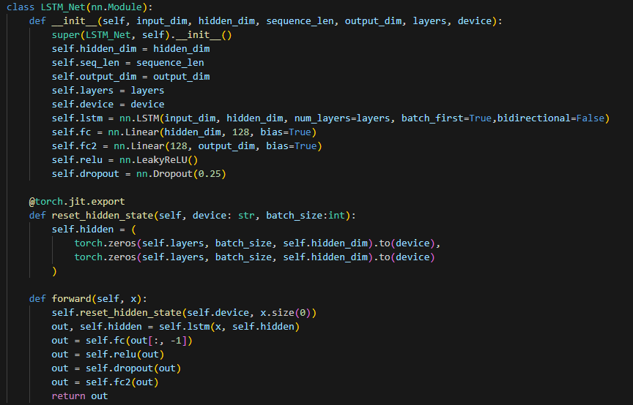
착지 감지 인수인계
Rbq 사용해서 실제 착지 감지 힘 측정 실험 수행함
Lstm을 활용한 착지 감지 코드 분석

Slide 3
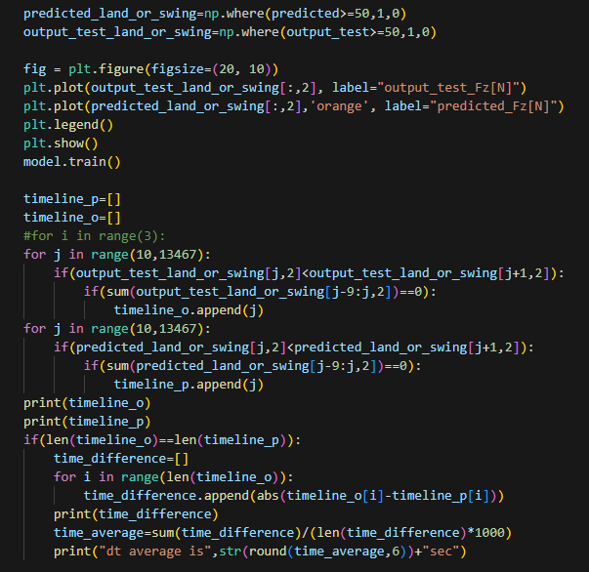
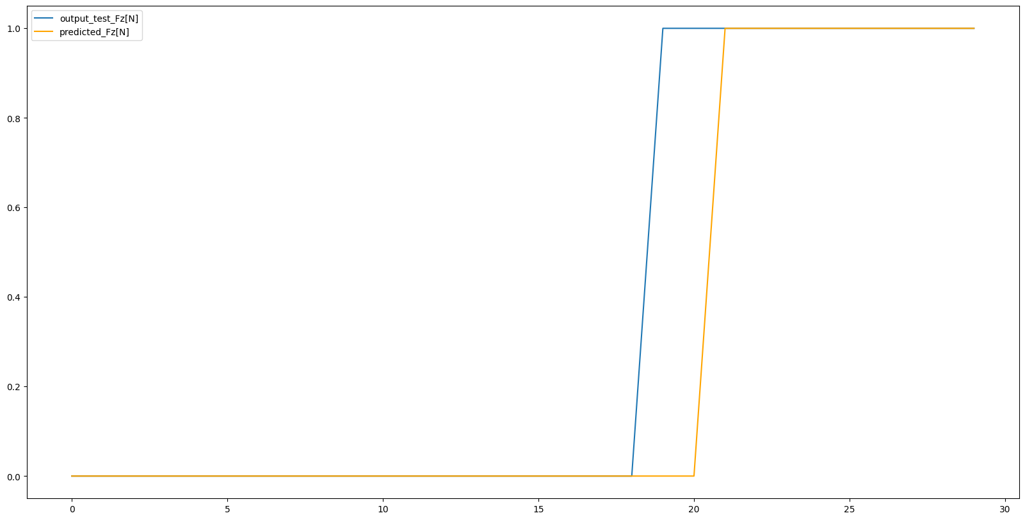

발 착지 감지 응답시간 계산 알고리즘
50N 이상의 힘을 착지로 판단하여, 실제 착지와 신경망을
통한 착지 감지 간의 시간 차를 자동으로 구해주는 알고리즘

Slide 4


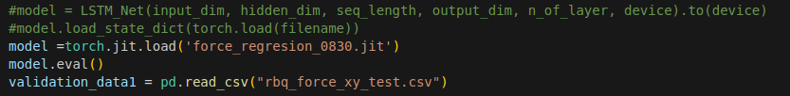
Jit 파일 저장
.pth 형식으로 저장하면 신경망의 뉴런(매개변수)만을 저장함
그러나 .jit 형식은 모델과 뉴런을 모두 저장함. 실행시에 언어의 형식에 영향을 받지 않음 (파이썬이 아니어도 됨)
좌측이 .pth, 우측이 .jit 형싱임. 저장할때는 큰 차이 없음
하지만 다시 신경망을 불러올 때 좌측은 모델을 다시 만든 후에 .pth를 load하는데
우측은 통째로 load하는 것을 볼 수 있음

Slide 5
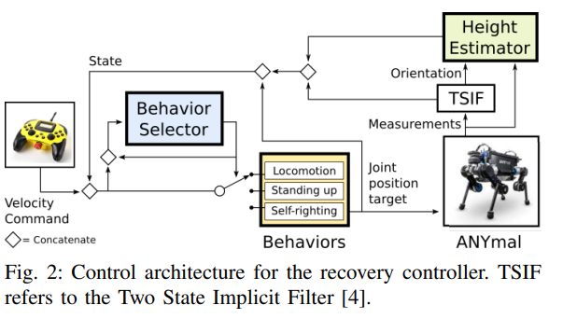
Robust Recovery Controller for a Quadrupedal Robot using Deep Reinforcement Learning
model-free Deep Reinforcement Learning (RL)을 사용
각 상황에 맞게 신경망을 학습해서 통합.
four neural network policies including three behaviors and one behavior selector로 구성 개별적으로 훈련

Slide 6
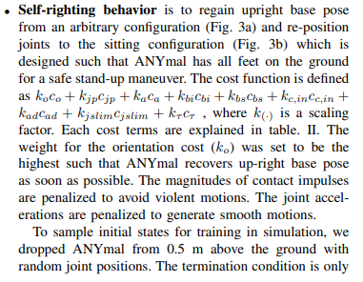
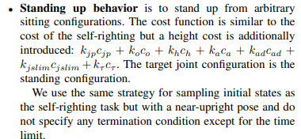
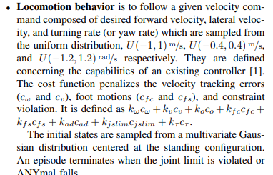
behavior
방향, 관절 위치, 관절 가속도, 몸 충격, 몸 미끄러짐, 자기 충돌, action 차이, 관절 속도, 토크 등의 cost term을 사용하여 학습
two-layered feed-forward neural network를 사용. 순환이나 되돌아가는 경로없이 한 뱡항으로 진행되고, 2개의 주요층으로 구성됨self righting behavior, standing up behavior는 각각 128개의 뉴런으로 구성된 hidden layer 2개, locomotion은 각각 128개, 256개의 뉴런으로 구성된 hidden layer 2개로 이루어짐
최적화 알고리즘: TRPO(Trust Region Policy Optimization) 사용(각 반복에서 정책을 업데이트 할 때 기존 정책에서 크게 벗어나지 않는, 정책의 변화를 너무 크게 하지 않도록 제한)
Self-righting에서는 몸의 회복속도를 올리기 위해 orientation 계수를 가장 크게 하고 접촉 충격 관련 계수를 줄여 폭력적인 행동을 방지

Slide 7
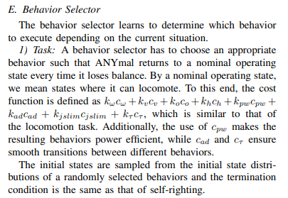

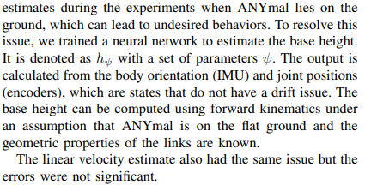

높이 추정도 함께 진행
Softmax function으로 3의 행동 중 하나를 선택
angular velocity, linear velocity, orientation, height, power, action difference, joint speed, torque의 cost function의 합으로 비용함수 구성
power는 전력 효율을 위해, torque와 action difference는 동작 간의 원활한 변경을 위해 사용
initial state는 각 behavior의 initial state가 랜덤으로 배정되고 종료 조건은 시간
행동선택기의 state space는 action의 state space와 the index of previously chosen behavior의 합집합으로 구성

Slide 8
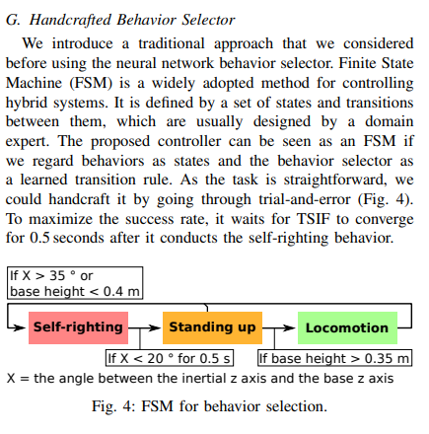
FSM은 복잡한 상황에서의 대처 능력을 기르기 위해서는 많은 실험과 수정이 필요함

Slide 9
Simulating ANYmal
효과적인 sim to real을 위해 물리적 특성을 랜덤화함 cad를 통해서 가져온 질량과 관성모멘트를 질량은 최대 10%, 관성모멘트는 x,y,z 각각방향으로 최대 3cm씩 랜덤화함 또한 박스, 실린더, 스피어 등을 랜덤한 위치와 크기, 마찰계수로 설치함

Slide 10
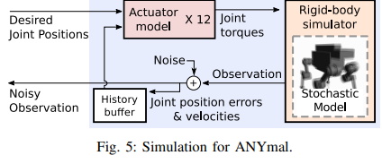
Actuator Model
위 치 명령과 관절 위치 오류 및 속도의 이력을 통해 관절 토크를 도출하는
two-layered feed-forward neural network를 사용 32개의 softsign units을 사용 noisy observation을 구현하기위해 linear velocity에 0.2m/s, angular v에 0.25rad/s, joint v에 0.5 rad/s,joint position에 0.05 rad 만큼의 noisy를 추가

Slide 11
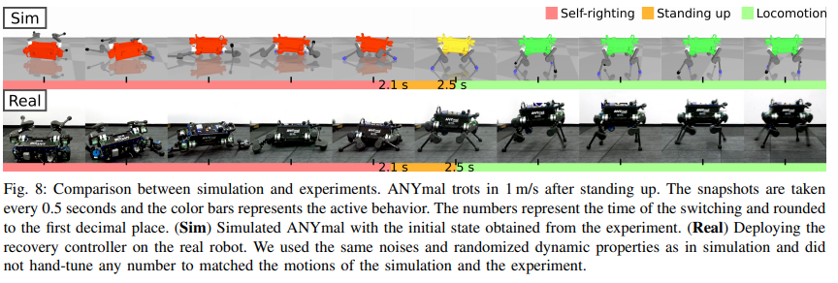
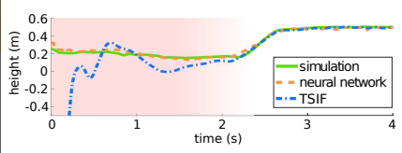
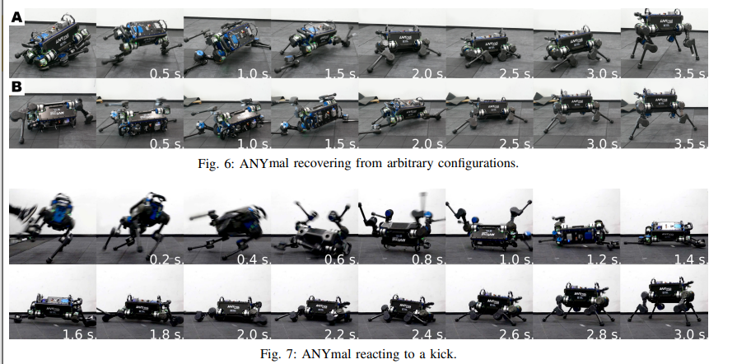
무작위 자세에서 일어나기 50번+ 외부 힘을 가했을 때 50번해서 3번 실패함
높이 추정을 TSIF로 했을 때보다 신경망으로 했을 때의 성능이 더 좋음

